Slide 1
NPO 法人 猪名川在宅ケアを考える会
認知症とＭＣＩ
資料はこちらからダウンロードできます。

Slide 2
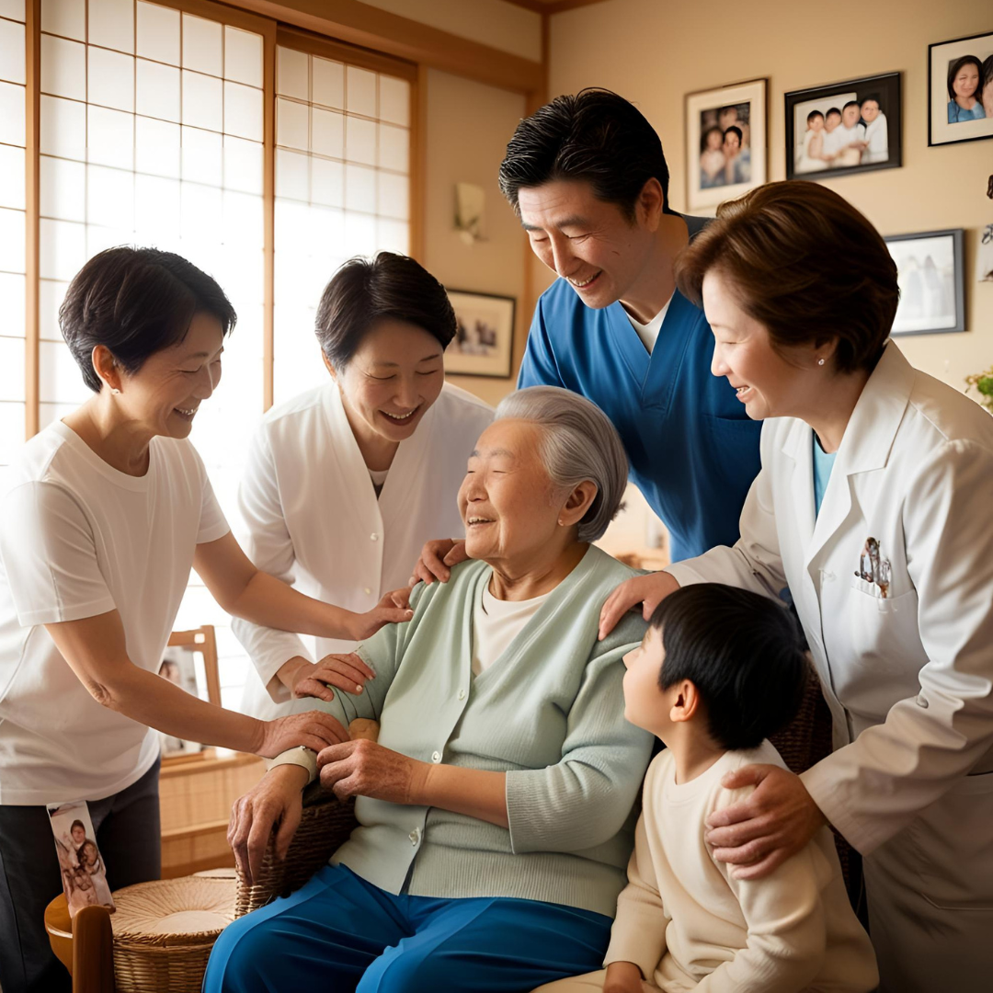
認知症とMCI
軽度認知障害（MCI）は、認知症の前段階として注目されています。早期発見により、対策を講じることができます。
こひつじクリニック 小松邦志

Slide 3
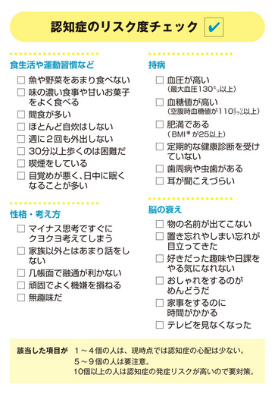

Slide 4
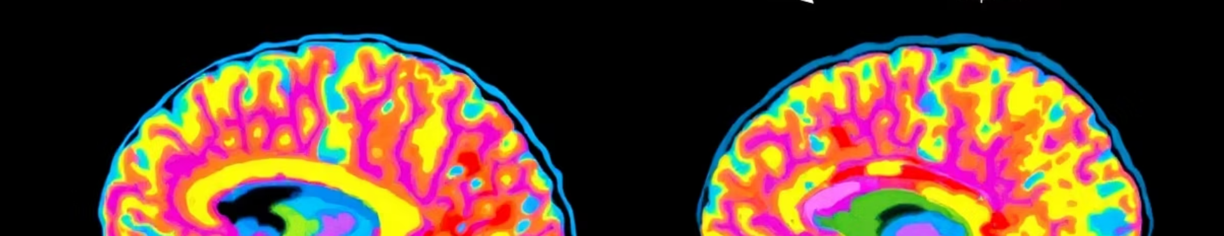
MCIとは何か？
Mild Cognitive Impairment
健常と認知症の中間
日常生活は自立
軽度認知障害の英語名称です。頭文字をとってMCIと呼ばれています。
正常な認知機能と認知症の間に位置する状態です。グレーゾーンとも言えます。
認知機能の一部に障害がありますが、日常生活は自立して送れます。

Slide 5
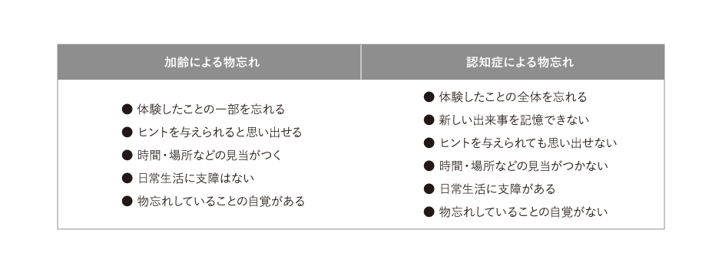

Slide 6
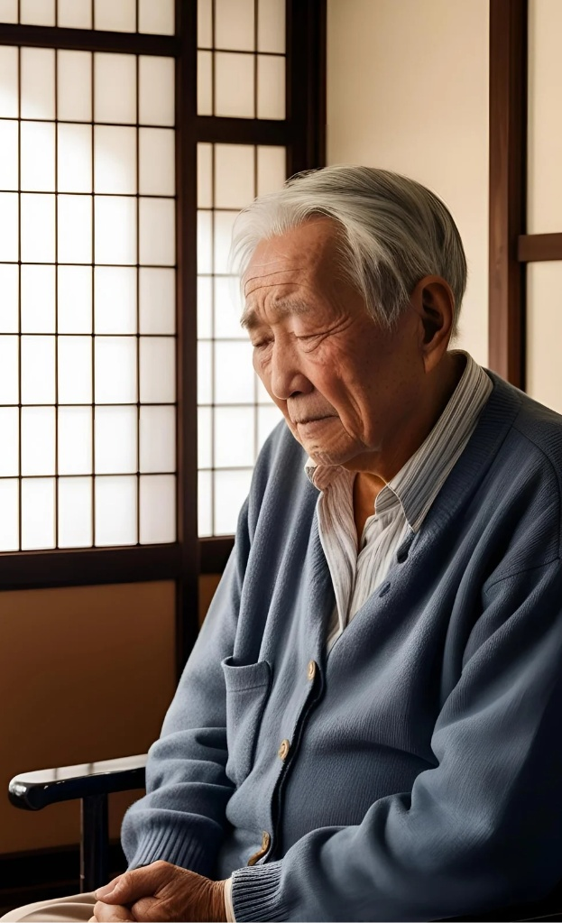
MCIの特徴
1
記憶障害
特に新しい情報を覚えることが難しくなります。
2
判断力の低下
複雑な判断や意思決定に時間がかかるようになります。
3
思考の変化
論理的思考が以前より困難になることがあります。
4
単なる老化とは異なる
通常の加齢によるもの忘れとは質が異なります。

Slide 7

日本におけるMCIの現状
380万人
65歳↑
12-15%
推計患者数
リスク年齢
年間進行率
65歳以上の高齢者における推計値です
高齢になるほどリスクが高まります
MCIから認知症への年間進行率です

Slide 8
MCIと認知症の違い
MCI
認知症
日常生活は自立できる
日常生活に支障がある
一部の認知機能に問題
複数の認知機能に問題
回復の可能性がある
基本的に進行性
症状は軽度
症状は中度～重度

Slide 9








MCIのサイン
記憶障害
複雑な作業
最近の出来事を忘れることが増えます
複雑な料理や家計管理が難しくなります
計算能力
言語能力
計算が遅くなったり間違えたりします
言葉が出てこないことが増えます

Slide 10






MCIからの回復可能性
回復
適切な介入で認知機能が改善する可能性
安定
進行を止め、現状維持できる可能性
早期介入
発見が早いほど効果的な対策が可能

Slide 11
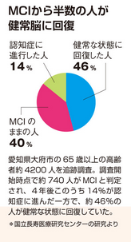

Slide 12

MCIの対策
運動習慣
ウォーキングなど有酸素運動を週に3回以上行いましょう。運動は脳の血流を改善します。
食生活改善
魚や野菜を多く含む地中海式食事法が推奨されています。抗酸化物質が豊富な食事が効果的です。
知的活動
読書や学習、パズルなどの脳トレーニングを継続しましょう。新しいことに挑戦するのも効果的です。
社会参加
友人や家族との交流を維持しましょう。社会的つながりは認知機能維持に重要です。

Slide 13
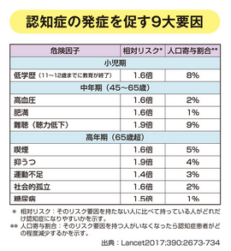

Slide 14



Slide 15
脳の健康寿命を延ばす運動

Slide 16
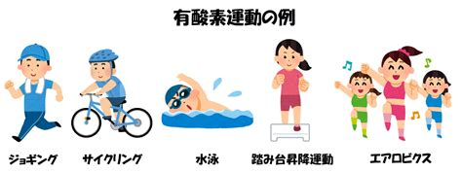
もちろん、ウォーキングも。少し速歩きがおすすめ。
１日２０分。週３日以上。

Slide 17
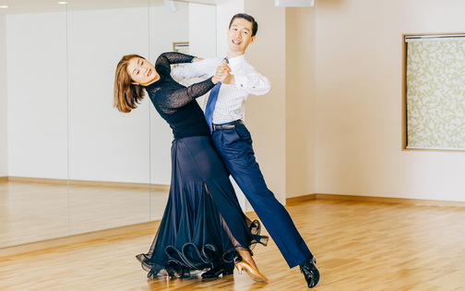
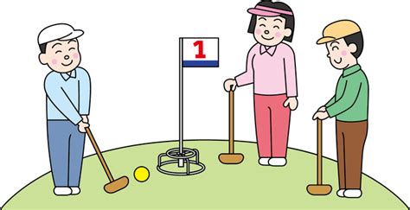
グラウンドゴルフ
社交ダンス

Slide 18
脳の健康寿命を延ばす食生活

Slide 19
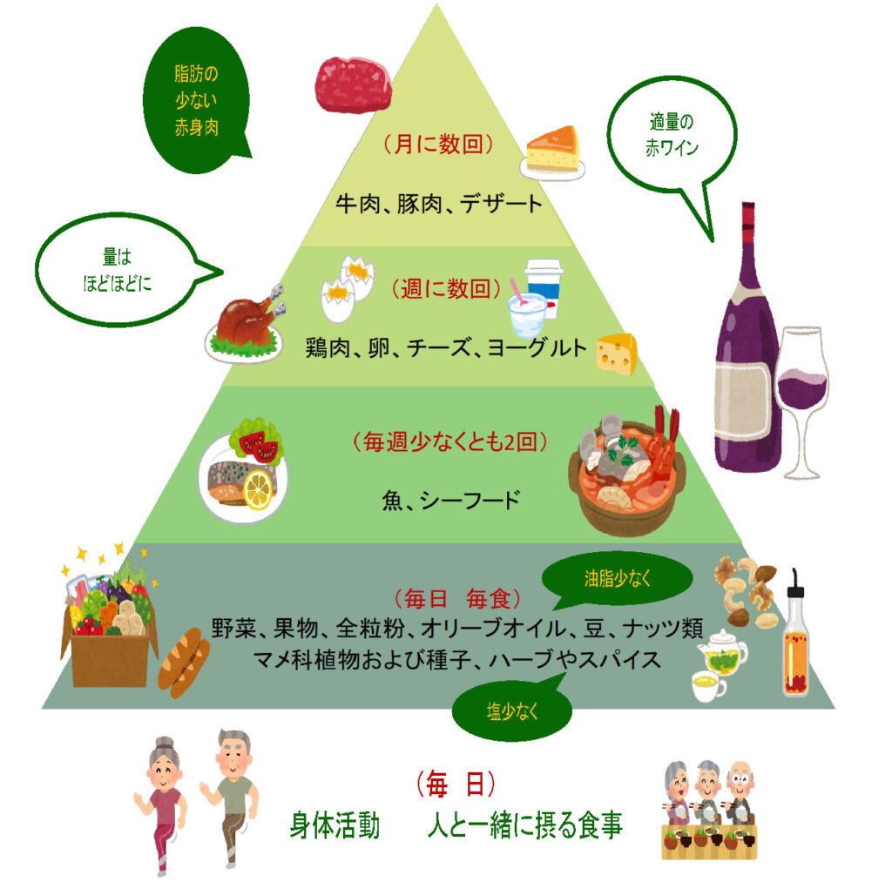
地中海式食事法

Slide 20
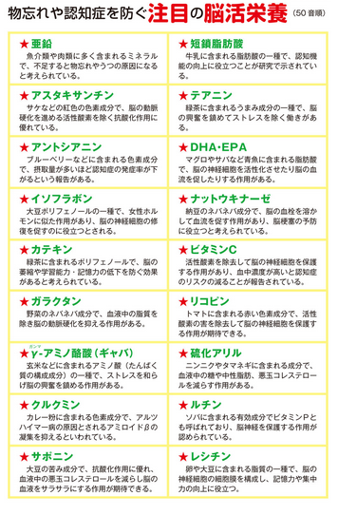

Slide 21



Slide 22
脳の健康寿命を延ばす知的活動

Slide 23
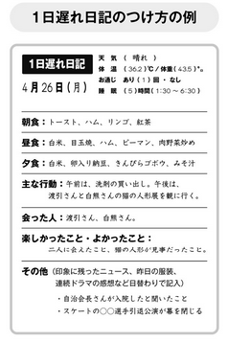

Slide 24


カラオケ
楽器演奏

Slide 25
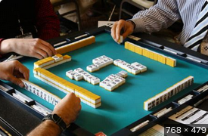
麻雀

Slide 26

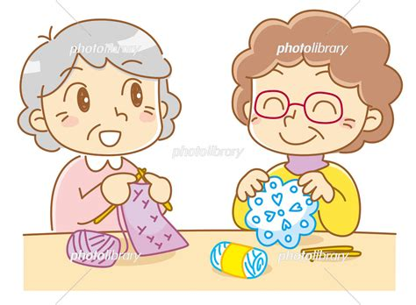
手芸
料理

Slide 27
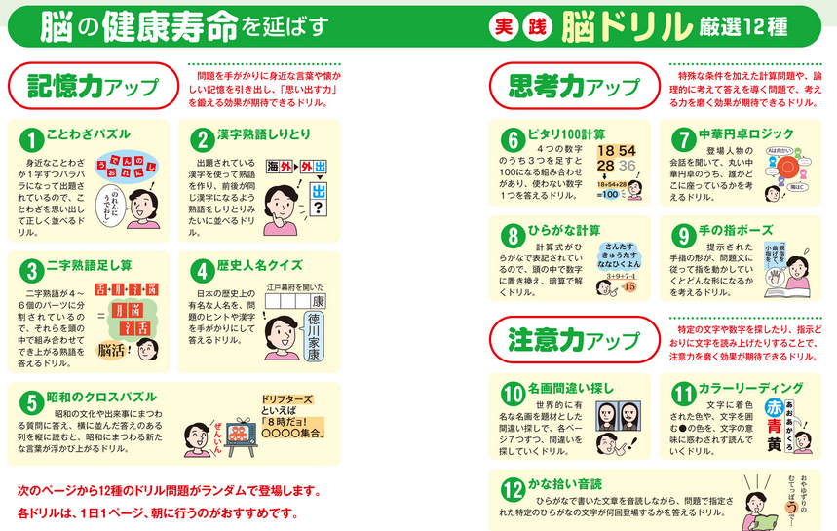

Slide 28
脳にいいことはほかにも

Slide 29
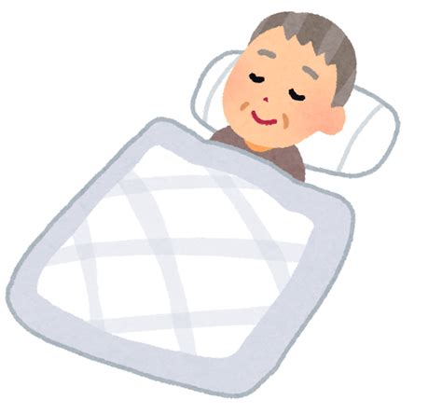

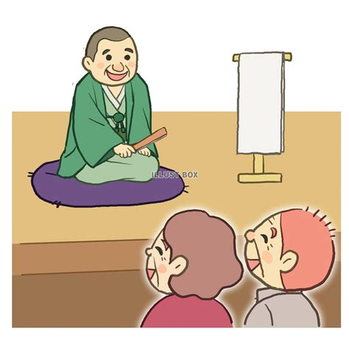
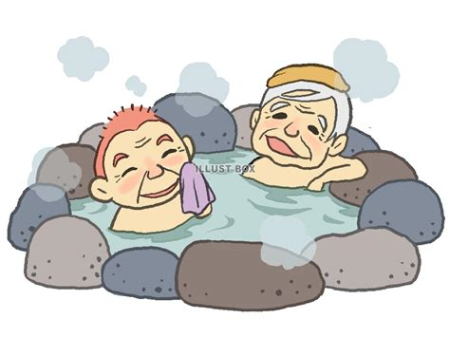
思い出話をする
良い睡眠
笑うこと
入浴

Slide 30
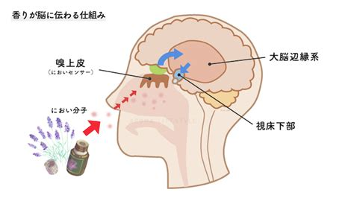
アロマ

Slide 31





受診について
かかりつけ医
まずはかかりつけ医に相談しましょう。
専門医療機関
必要に応じて認知症専門医に紹介されます。
認知機能検査
MMSE、HDS-Rなどの検査を受けます。
画像診断
MRIやCTで脳の状態を確認します。

Slide 32





まとめ
早期発見が重要
MCIの段階で気づくことで適切な対応が可能になります。
生活習慣の改善
運動・食事・知的活動・社会参加が認知機能維持に効果的です。
家族の理解と協力
家族の気づきと支えが大切です。一人で抱え込まず相談しましょう。
専門家への相談
気になる症状があれば、早めに医療機関を受診しましょう。

